Slide 1
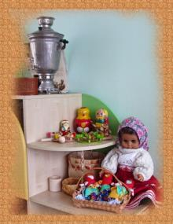
«Только тот, кто любит, ценит и уважает накопленное и сохранённое предшествующим поколением, может любить Родину, узнать её, стать подлинным патриотом». . С. Михалков
Опыт работы по реализации проекта по ознакомлению детей 2-ой младшей группы
с историей, бытом и культурой Архангельской губернии.

Slide 2
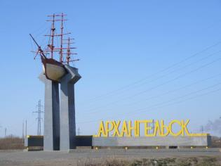
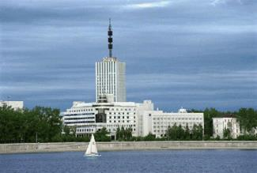
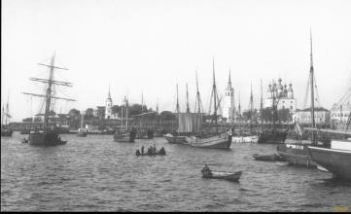

Slide 3
Цель проекта
расширение знаний об истории, быте и культурных традициях Русского Севера через знакомство с северными народными промыслами.
воспитание трудолюбия, усидчивости, самостоятельности, бережного отношения к материалам и предметам народного творчества.
развитие мелкой моторики рук и творческих способностей

Slide 4
Задачи проекта
знакомство детей с особенностями труда и быта людей на Севере, их взаимосвязь с природой.
знакомство с многообразием материалов, используемых для изготовления предметов быта, интерьера, игрушек, одежды; назначением предметов декоративно-прикладного искусства, символикой узоров и орнаментов.
формирование умений и навыков северных росписей, лепки из муки и соли, аппликации и ручного труда по мотивам северных промыслов.

Slide 5
Формы работы с детьми
Декоративно-прикладное творчество
Тематические беседы
Презентации с использованием мультимедийных средств
Праздники, досуги
Чтение художественной литературы: сказки С.Писахова
Рассматривание иллюстраций, фотографий
Организация развивающей среды
Игры: подвижные, хороводные с пением, драматизация

Slide 6
Работа с родителями
Помощь родителей в оформлении выставки декоративно-прикладного искусства Поморья
Посещение родителями выставки
Участие родителей в спортивном фольклорном празднике «Народные забавы»
Посиделки у самовара (чаепитие)
Мастер-класс «Роспись Архангельских козуль»
Масленичные гуляния

Slide 7
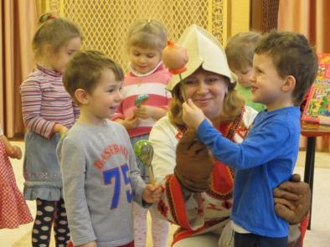
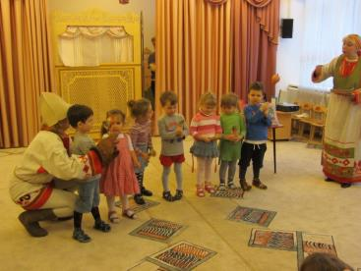
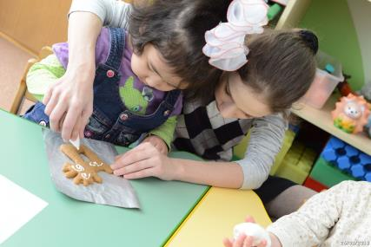
Социализация
Детская библиотека №74 «Русские народные сказки»
Школа №799 «Роспись Архангельских козуль»

Slide 8
Предметно-развивающая среда
Для реализации целей и задач в группе была создана предметно-развивающая среда: подобраны книги, иллюстрации, фотографии, изделия мастеров-ремесленников. С помощью родителей оформлен уголок декоративно-прикладного искусства, где дети могут взять в руки, рассмотреть и поиграть деревянной посудой, берестяными изделиями, лаптями, глиняными игрушками, тряпичными куклами, лоскутными ковриками и другими предметами. Подобрана народная музыка.

Slide 9
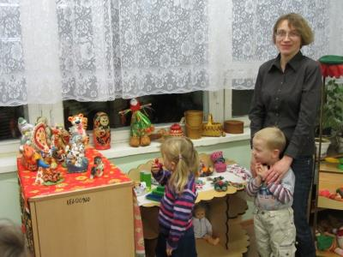
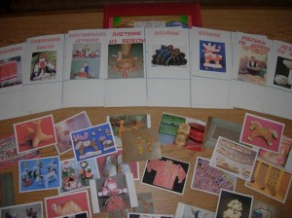
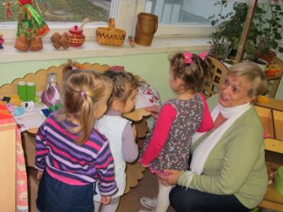

Slide 10
Серия занятий по ознакомлению с Архангельским краем
Знакомство детей с историческими, географическими и природными особенностями Северного края.
1. Презентация по Архангельской губернии.
2. Просмотр фотоальбома «Природа Севера»
3. Организованная деятельность по ознакомлению с природой Поморья

Slide 11
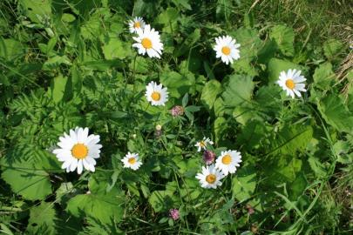
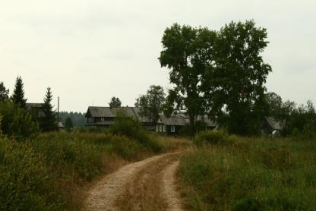
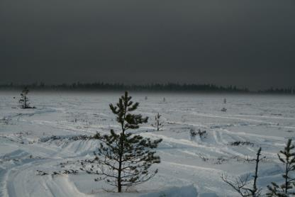
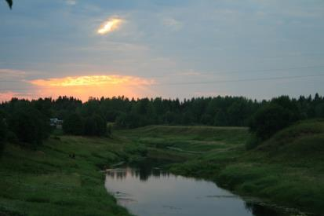

Slide 12
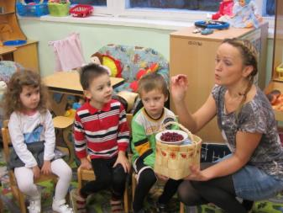
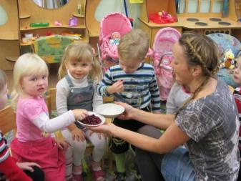
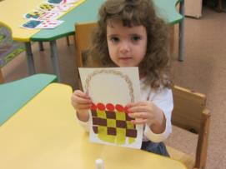
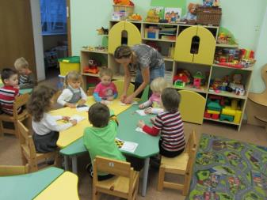
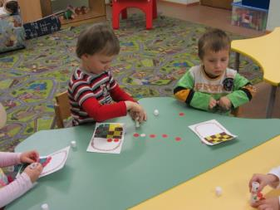
«Клюквы полная корзинка»
Интегрированное занятие по ознакомлению с окружающим миром и аппликации

Slide 13
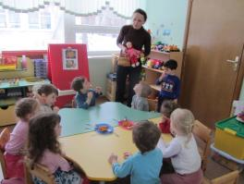
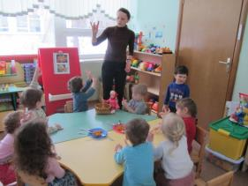
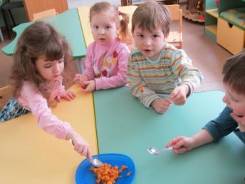
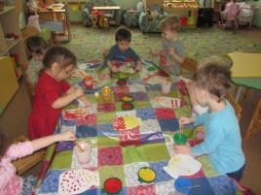
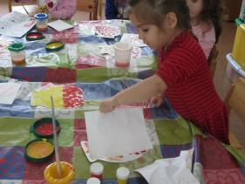
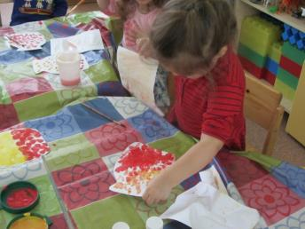
«Морошка в банке»
Рисование техникой монотипии

Slide 14
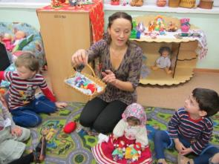
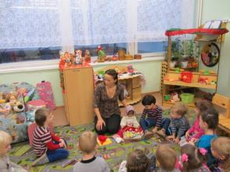
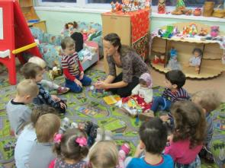
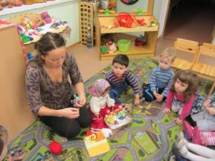
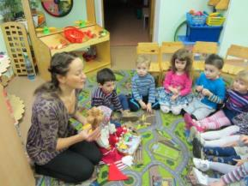
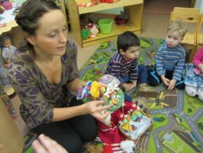
«Аленкины игрушки»
Дети – наблюдатели процесса изготовления тряпичной куколки

Slide 15
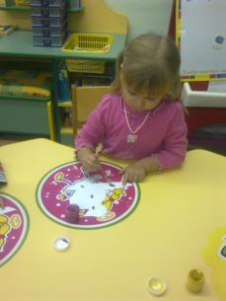
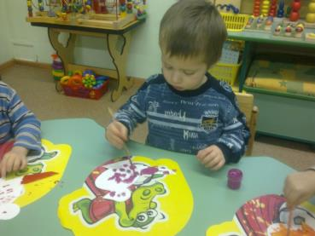
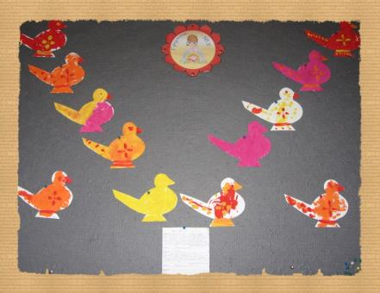
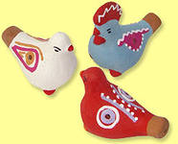
«Птичка-свиристелка»
Разукрашивание Каргопольской свистульки

Slide 16
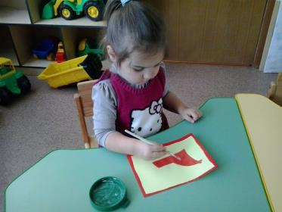
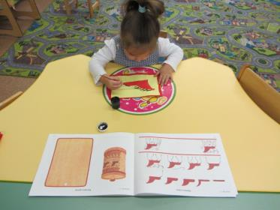
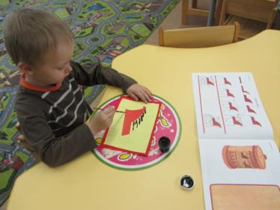
Очень интересны для изучения росписи. В частности, мезенская роспись. Она проста для детей в воспроизведении и насыщена символами. Изучать эти символы можно в игре «На что это похоже?», что позволяет активизировать мышление, переводить ассоциации в конкретные образы. Через роспись можно знакомиться с северной природой, занятиями людей.
Создание элемента мезенской росписи «Конь» в два этапа:
1. аппликация-основа коня 2. Прорисовывание красками отдельных деталей по образцу.

Slide 17
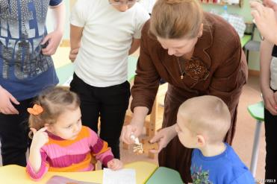
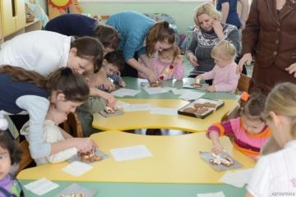
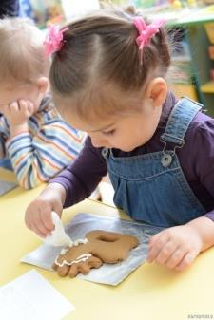
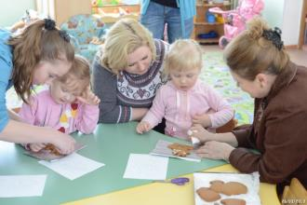
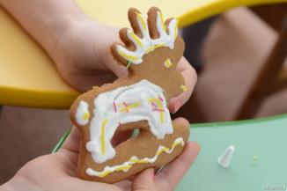
Роспись пряничных козуль
Мероприятие для детей провели ученицы школы №799 с их руководителем Сурановой Лидией Дмитриевной
А так же были приглашены мамы, которые со своими детишками увлеченно расписывали ароматные пряники.

Slide 18
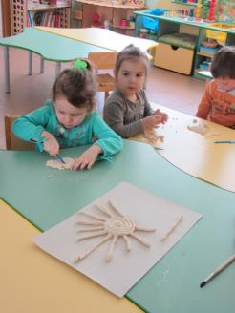
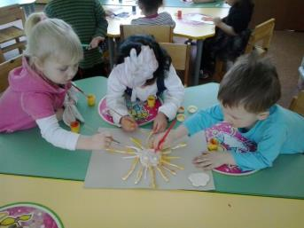
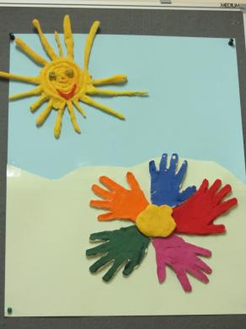
На масленичной неделе дети лепили из мукасоли Солнце – зазывали Весну.

Slide 19
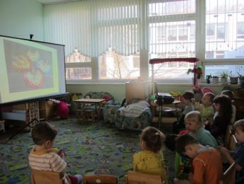
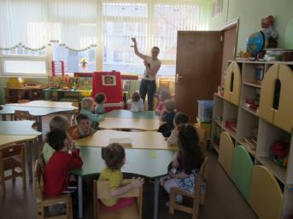
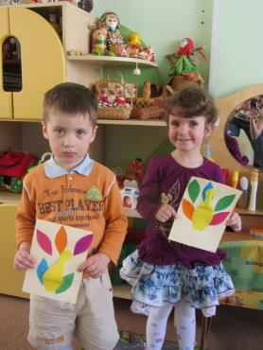
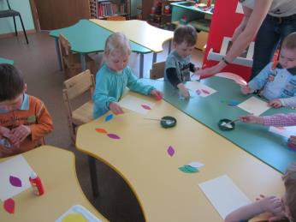
«Щепная птица Счастья»
Ребенку всегда интересно свои знания перевести в практические действия: смастерить что-нибудь своими руками, сделать красивую поделку, которую можно подарить
Презентация «Откуда появилась
Птица Счастья».
Аппликация
«Волшебная птица»

Slide 20
В течение года дети приняли участие в народных праздниках «Рождество. Колядки», «Масленица», «Сороки», а так же в тематической неделе Игры и Игрушки, которая полностью строилась по фольклорным мотивам.

Slide 21
Народные игры «Путанка», «Жмурки»
Мероприятие с народными играми, шутками, загадками «Посиделки у печи»

Slide 22
В рамках недели Игры и игрушки для детей и их родителей был организован спортивный фольклорный праздник «Народные забавы». Участники мероприятия познакомились с народными играми-развлечениями: подвижными, хороводными. И взрослые и малыши принимали активное участие.
«Заинька по сеничкам гуляй-таки, гуляй»
«Жмурки»

Slide 23
«У медведя во бору»
«Мотальщики»
«Донеси – не урони»

Slide 24
Основным результатом работы по знакомству детей с Архангельской губернией можно назвать освоение детьми доступных знаний о быте и культуре данного региона; развитие у детей творческих способностей и умений в рисовании, лепке, аппликации и ручном труде по мотивам традиционных северных промыслов.

Slide 25
Один великий человек сказал: «Красивое побуждает доброе». Хочется верить, что красота предметов северных народных промыслов побуждает детей к добрым, «красивым» поступкам, воспитывает положительные человеческие качества.

